Slide 1
常见症状与 常见病防治

Slide 2
一 常见症状

Slide 3
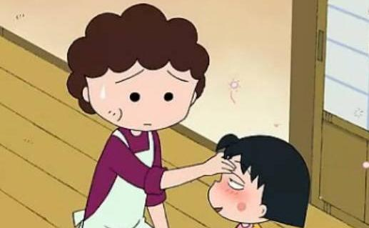
（一）发热

Slide 4
（一）发热
正常体温：
口腔 36.3～37.2。C
直肠 36.5～37.7。C
腋窝下36～37。C
发热：口腔温度大于37.3。C

Slide 5
一般认为温度≥37.4℃或一天内体温之差>1°C,就可称为发热。
正常体温：36.0-37.0 C(腋下)
37.4-38℃ 低热
38.1-39℃ 中度热
39.1-41℃ 高热
>41℃ 超高热
通常体温每升高1℃，脉搏每分钟增加10次。

Slide 6
人体温生理变化
一天内下午较早晨为高，但一般不超过1°C.
在剧烈运动，劳动或进餐后可暂时升高。
妇女在月经前和妊娠期体温稍高于正常
老年人代谢率较低，其体温相对低于青少年。

Slide 7
发热的主要原因
1、感染性发热
由各种病原体引起,原因是病原体的代谢产物或其毒素作用于白细胞而产生致热源导致发热.
2、非感染性发热
(1)无菌性坏死物质的吸收
(2)变态反应 可见于风湿热、系统性红斑狼疮等
(3)内分泌代谢障碍
(4)体温调节中枢功能失常
(5)自主神经功能紊乱

Slide 8
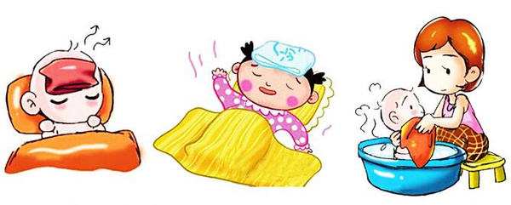
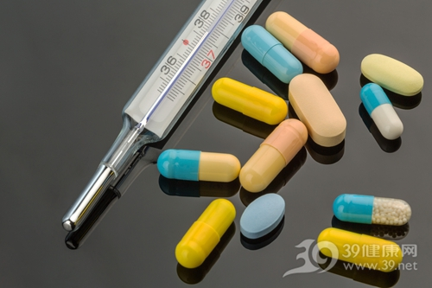
如何退烧？

Slide 9
处理要点
1、休息、营养、补充水分、保持口腔清洁。
2、物理降温至39.0℃以下。
3、必要时药物降温，（尽量不随意用药物降温，以免影响对热型的观察。）
4、有脱水征象时应经静脉补液。

Slide 10
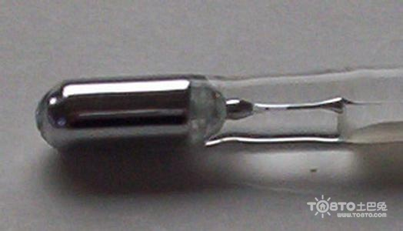
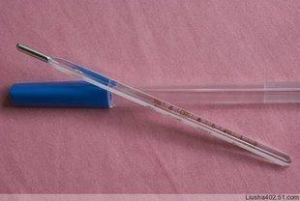

Slide 12
（二）咳嗽与咳痰
咳嗽是一种保护性防御动作，可以清除呼吸道内分泌物及异物。
不利因素：
使感染扩散，诱发出血、气胸，影响休息。

Slide 13
咳痰：一种病态现象，气管、支气管的分泌物或肺泡内的渗出液通过咳嗽排出。
正常状态：少量粘液
病理状态：渗出物增加

Slide 14
咳嗽的主要病因
(1)呼吸道疾病：感染
(2)胸膜疾病：炎症、肿瘤、气胸
(3)心血管疾病：心衰、肺栓塞
(4)中枢性因素：咳嗽中枢受到刺激
(5)其它因素：药物性、习惯性、心理性

Slide 15
咳嗽与咳痰的处理
分清病因
镇咳
祛痰

Slide 16
（三）咯血
咯血是喉以下的呼吸道出血,经咳嗽由口腔排出.
(1)支气管疾病：炎症、肿瘤、扩张
(2)肺部疾病：炎症、肿瘤、栓塞等
(3)心血管疾病：心衰、栓塞
(4)全身性疾病：血液病、内膜异位症

Slide 17
咯血怎么办？
1、痰中带血还是咳出鲜血？
2、痰中带血分清原因，及时就诊；
3、大出血及时抢救：
（1）出血量大或出血不止时应立即呼叫救护车
（2）禁用剧烈的镇静止咳药，以免过度抑制咳 嗽中枢，使血液淤积气道，引起窒息。
（ 3）若发生大咯血，立即体位引流，取头低足高位，或侧头拍背，以防窒息。

Slide 18
（四）呕血
呕血是指患者消化道的出血经口腔呕吐血液，多由食道、胃、十二指肠、胆道等急性出血所致，常伴有黑便。
出血量占全身循环血容量的10%以下时可无症状，
出血量占全身循环血容量的10%~20%时病人即出现头昏、眼花、乏力、出汗等症状，
出血量占全身循环血容量的20%以上时甚至出现血压下降、昏厥、休克，如果未及时采取措施止血、输血和补液，必然会导致严重后果。
正常人血液总量约占体重的8%；献血200毫升只占血液总量的5%。

Slide 19
呕血常见原因
消化系统疾病：食道、胃、十二指肠（炎症、损伤、血管性病变、肿瘤、畸形等）
临近器官或组织病变：肝、胆、胰腺、支气管等
全身性病变：血液病

Slide 20
呕血与咯血的区别
（1）病史：呕血患者多有胃、十二指肠溃疡，肿瘤或肝硬变等病史；而咯血患者一般有结核，支气管扩张或心肺疾病等。
（2）出血方式：呕血多随呕吐引起，咯血一般是咳嗽后吐出。

Slide 21
（3）血液颜色：呕血的颜色呈紫红或咖啡色，无泡沫，咯血的则为鲜红，有泡沫。
（4）内容物：呕血的食物残渣及胃液，咯血的混有痰液。
（5）出血前症状：呕血前常先发生上腹疼痛，饱胀不适；咯血前常有喉痒、咳嗽、胸闷。

Slide 22
（6）血液反应：呕血的血液呈酸性；咯血的血液呈弱碱性。
（7）大便检查：呕血患者常拉柏油（黑色）样便，大便隐血试验阳性；咯血患者大便隐血试验常阴性，除非吞下血液外，一般粪便正常。

Slide 23
呕血处理同咳血

Slide 24
（五）胸痛
(1)胸壁病变：
(2)心血管疾病：
(3)呼吸系统疾病：
(4)纵隔病变：
(5)其它疾病：

Slide 25
胸痛
1、胸痛的原因很多，关键是要针对病因进行治疗。
2、大学生常见病为外伤、结核性胸膜炎、带状疱疹、气胸等
3、如心血管疾病引起的胸痛后果可大可小，不容忽视。故有心血管病史的患者出现胸痛后应及时到医院进行诊治。

Slide 26
（六）心悸
心悸就是一种自觉的心脏跳动的 不适感或心慌感；心率可快可慢，均有不适。
生理性原因：剧烈运动、情绪紧张、饮酒、茶、咖啡后，服用某些药物后。
病理性原因：心脏器质性病变
心脏神经官能症

Slide 27
（七）恶心与呕吐
恶心：是一种上腹部不适和紧迫预吐的感觉。
可伴有皮肤苍白、出汗、血压下降及心动过缓等。
呕吐：是通过胃的强烈收缩迫使胃或部分小肠内容物经食道、口腔排除体外的现象。

Slide 28
恶心与呕吐常见病因
反射性呕吐：咽部刺激、消化道的炎症、梗阻以及肝、胆、胰腺等疾病引起。
中枢性呕吐：颅脑损伤、炎症、出血、栓塞；
尿毒症、肝昏迷、早孕、药物、
中毒等全身性疾病；
前庭障碍性呕吐：迷路炎、梅尼埃病、中耳炎（同时伴有听力障碍及眩晕者）

Slide 29
（八）腹痛
腹痛是临床常见的症状，可以是腹部脏器病变引起，也可能是腹外疾病或全身性疾病引起；
腹痛的性质和程度轻重不一；
起病缓急以及病程长短不一；
临床一般分为急性腹痛和慢性腹痛。

Slide 30
伴血尿－尿路结石
伴呕吐，停止排便排气－肠梗阻
持续性－炎症或肿瘤
伴黄疸－肝胆疾患及胰头癌
伴休克－急性内出血、胃肠穿孔、宫外
孕破裂、心肌梗死

Slide 31
急性腹痛
(1)外伤
(2)炎症
(3)梗阻
(4)结石
(5) 血液循环障碍
(6)腹腔外器官及全身疾病

Slide 32
急性腹痛的处理
首先要区分是内科性腹痛还是外科性腹痛？
做出判断（根据腹痛 的部位、性质、程度、诱发因素、发作时间、体位）
有无伴随症状（发热、黄疸、呕吐、腹泻、休克、血尿等）

Slide 33
出现下列情况时,应尽快就医
1．疼痛剧烈， 出冷汗或大汗淋漓，或者疼痛到抱住膝盖蹲着难以站立， 或者服用止痛药后未能缓解疼痛
2．疼痛剧烈而引起意识模糊、 脸色苍白． 出冷汗， 脉搏缓慢或者畏寒．
3．腹部肌肉紧张变成一块硬板一样坚硬的板状腹．
4．反复呕吐以及不能大便．

Slide 34
慢性腹痛
(1)慢性炎症和溃疡
(2)肿瘤
(3)消化道功能紊乱
(4)中毒
(5)其他
慢性腹痛不可大意！

Slide 35
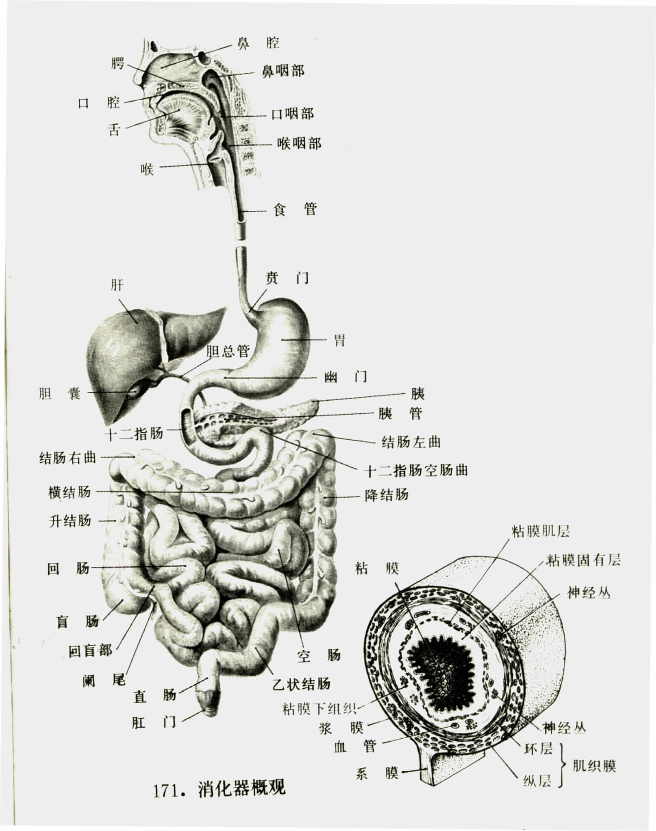

Slide 36
1、胃
2、胆囊
3、胰腺
4、肝
5、阑尾
6、结肠
7、膀胱
8、小肠

Slide 37
（九）腹泻
腹泻是指排便次数增多，粪便稀薄。
原因：
受凉、暴饮暴食、油腻、过敏、食物中毒
病毒或细菌感染。
伴随症状：
呕吐、腹痛、水样便、脓血便、里急后重感。
处理：
轻者进流食，口服补液，服药；重者送医院。

Slide 38
急性腹泻
急性腹泻病程在2～3周之内
(1)食物中毒
(2)急性传染病
(3)肠变态反应性病变
(4)药物与化学毒物
(5)饮食不当

Slide 39
慢性腹泻
慢性腹泻病程在两个月以上或间歇期在2～4周内的复发性腹泻。
(1)肠道感染性疾病
(2)肠道非特异性炎症
(3)胃部疾病
(4)胰腺与肝胆疾病
(5)其他 如甲亢、结肠过敏、消化不良

Slide 40
（十）便秘
排便时间超过48小时称为便秘
便秘可致：
消化不良、食欲不振、内痔、便血、肛裂。
预防：
多吃蔬菜、水果；多饮水；多运动；定时排便。

Slide 41
（十一）排尿异常
尿频：单位时间内排尿次数增多，4~6次。
尿急：一有尿意就迫不及待排尿，不能控制。
尿痛：排尿时尿道内、会阴部或耻骨上区疼痛或烧灼感。
膀胱刺激征：尿频、尿急、尿痛。
病因：
(1) 炎症(2)尿路阻塞(3)肿瘤(4)膀胱容量减少
尿失禁
排尿肌过度收缩,尿道括约肌弛缓或麻痹
尿潴留
(1) 尿道阻塞,(2)神经性

Slide 42
排尿异常
正常人一天排尿约1000~2000毫升
少尿 ： 100-400毫升/24小时
(1) 肾前性, (2)肾源性, (3)肾后性
无尿：小于100毫升/24小时
多尿 大于2500毫升/24小时
(1)内分泌与代谢疾病:尿崩症,糖尿病,钾缺乏症
(2) 肾脏疾病:慢性肾炎多尿期,急性肾功能不全多尿期
(3)其他：精神因素、药物性

Slide 43
排尿异常
血尿：镜下血尿和肉眼血尿
1、泌尿系统疾病：外伤、 炎症、结石、肿瘤、尿路畸形；
2、全身性疾病：血液病、感染
3、药物及中毒反应
4、临近器官疾病
5、功能性疾病

Slide 44
（十二）头痛
头痛伴有剧烈呕吐提示颅内压增高；
头痛伴眩晕提示小脑肿瘤或椎基底动脉供血不足；
头痛伴发热提示感染性疾病（颅内或全身）；
头痛伴视力障碍者提示青光眼或脑肿瘤；
头痛伴脑膜刺激症提示脑膜炎；
头痛伴神经功能紊乱提示神经功能性头痛；
头痛在呕吐后减轻者提示偏头痛；
慢性进行性头痛伴精神症状提示颅内肿瘤；

Slide 45
（十三）意识障碍
意识障碍是指人对周围环境及自身状态的识别及觉察能力障碍，为高级神经中枢功能活动受损引起；
可分为嗜睡、意识模糊、昏睡及昏迷；
由于脑缺血、缺氧、葡萄糖供给不足，酶代谢异常等因素造成脑细胞代谢紊乱、功能减退

Slide 46
1.嗜睡
意识障碍的早期表现，患者经常入睡，能被唤醒，醒来后意识基本正常，或有轻度定向障碍及反应迟钝。
2.意识模糊
患者的时间、空间及人物定向明显障碍，思维不连贯，常答非所问，错觉可为突出表现，幻觉少见，情感淡漠。

Slide 47
3.昏睡
患者处于较深睡眠，不能被唤醒，不能对答，对伤害性刺激如针刺、压眶等会躲避或被唤醒，但旋即又熟睡。
4.昏迷
意识活动丧失，对外界各种刺激或自身内部的需要不能感知。可有无意识的活动，任何刺激均不能被唤醒。按刺激反应及反射活动等可分三度：

Slide 48
（1）浅昏迷 随意活动消失，对疼痛刺激有反应，各种生理反射（吞咽、咳嗽、角膜反射、瞳孔对光反应等）存在，体温、脉搏、呼吸多无明显改变，可伴谵妄或躁动。
（2）深昏迷 随意活动完全消失，对各种刺激皆无反应，各种生理反射消失，可有呼吸不规则、血压下降、大小便失禁、全身肌肉松驰、去大脑强直等。
（3）极度昏迷 又称脑死亡。病人处于濒死状态，无自主呼吸，各种反射消失，脑电图呈病理性电静息，脑功能丧失持续在24小时以上，排除了药物因素的影响。

Slide 49
谵妄状态
较意识模糊严重，定向力和自知力均障碍，不能与外界正常接触，常有丰富的错觉和幻觉，形象生动逼真的错觉可引起恐惧、外逃或伤人行为。谵妄的临床特征中以注意的缺陷、意识水平低下、知觉紊乱以及睡眠-觉醒周期的紊乱为主要症状。

Slide 50
（十四）乳房肿块
乳腺炎、乳房脓肿
乳腺增生
乳腺纤维瘤
乳房肿瘤
乳腺疾病不是女人的专利

Slide 51
二、常见病防治
呼吸系统
五官
消化系统
泌尿系统
皮肤

Slide 52
上呼吸道感染（上感）
（一）病因
病毒感染为主，其次是细菌感染，诱因是受凉、淋雨、疲劳或抵抗力下降时。
（二）症状
鼻塞、流涕、喷嚏、咽痛痒、声嘶哑、发热、头痛、乏力、肌肉酸痛。
（三）体征：
鼻、咽、及扁桃体充血，下颌淋巴结肿大。
（四）治疗：
休息及对症治疗。

Slide 53
急性扁桃体炎
扁桃体是一个重要的淋巴器官。
（一）病因：
溶血性链球菌、金黄色葡萄球菌或病毒感染。
（二）症状：
咽痛、畏寒、发热、头痛、乏力、食欲下降
（三）治疗
1 局部涂布碘甘油、抗菌治疗。

Slide 54
急性气管炎、急性支气管炎
（一）病因
多由上呼吸道感染引起。
（二）症状：
1．先有发热、头痛、乏力、肌肉酸痛等。
2．继而咳嗽、痰少、稠或呈脓性，夜间、
清晨遇冷时，咳嗽加重。
（三）治疗：对症、抗感染治疗。

Slide 55
龋齿
（一）病因：
牙冠或牙根颈有腐蚀的洞形成
（二）症状：
可有冷热刺激痛或剧痛，但牙龈无明显肿胀
（三）处理：
注意口腔卫生，专科治疗

Slide 57
牙周炎
（一）病因:
牙龈感染
（二）症状：
咬合时剧痛,牙龈肿胀
（三）处理：
注意口腔卫生，专科治疗

Slide 58
口腔溃疡
（一）原因：
复发性溃疡与内分泌失调、精神紧张、营养缺乏、感染、免疫异常及消化系疾病有关。
创伤性溃疡：残冠；咀嚼硬物
（二）症状：
局部疼痛为主。
（三）治疗：
增强免疫功能，这和注意卫生，药物治疗。

Slide 59
过敏性鼻炎
（一）原因：
与花粉、灰尘、动物皮毛、冷热刺激及鱼、虾、牛奶、药物有关
（二）症状：
鼻内发痒、连续喷嚏、大量清水样鼻涕、鼻塞
（三）治疗：脱敏、抗过敏

Slide 60
急性化脓性中耳炎
（一）原因：
由于邻近的鼻腔、鼻窦、鼻咽部急性炎症，细菌经咽鼓管传入鼓室而引起，或因鼓膜处感染引起。
（二）表现：发热、耳痛、流脓
（三）预防：避免不洁水流入耳内
增强体质，预防上感

Slide 62
急性胃肠炎
（一）病因：
食进被细菌污染的食物、水、瓜果；饮食不当，进食生冷食物；受凉等
（二）症状：
上腹不适或疼痛、呕吐、腹泻。严重时伴
发热、脱水、休克。
（三）治疗：
轻者，宜进流质，多饮水，对症处理
严重者禁食、静脉补液，并用抗生素。
（四）预防：

Slide 63
食物中毒
（一）原因
（ 1 ）细菌性： （2）非细菌性：
（二）症状：
1、进食不洁、变质或被污染的食物。
2、起病急，多见夏秋季。
3、胃肠型以恶心、呕吐、腹痛、腹泻为主；
4、神经型除上述症状外，神经系症状更明显。
（三）治疗：
抗菌消炎、输液治疗等。

Slide 64
急性阑尾炎
（一） 病因
阑尾腔梗阻、或细菌入侵感染而引起。
（二）症状：
腹痛、恶心、呕吐、发热、腹泻等。开始为上腹部或脐周阵发痛，数小时后加重并固定于右下腹，疼痛变为持续性。体征：右下腹麦氏点有压痛和反跳痛。
（三）治疗：
手术治疗为主

Slide 65
痔疮
（一）原因：
久站、久坐、腹压高。
（二）症状：
大便出血、肛门疼痛
（三）预防：
常做提肛运动
（四）治疗：
局部用药，手术治疗。

Slide 66
泌尿道感染
（一）原因：
不注意个人卫生，细菌感染。
（二）症状：
尿频、尿急、尿痛，有时可有血尿。
（三）治疗：
抗菌消炎、多喝水。

Slide 67
尿路结石
（一）原因：
感染、梗阻、代谢障碍。
（二）症状：
疼痛、血尿。
（三）预防：
多喝水、积极治疗尿路感染。
（四）治疗：
中药排石，手术治疗。

Slide 68
疖肿
（一）原因：
细菌感染毛囊或皮脂腺形成化脓性炎症。
（二）预防：
注意皮肤清洁，避免受损。
（三）治疗：
碘酊、抗生素、手术。

Slide 69
痤疮
（一）病因
痤疮是毛囊皮脂腺的炎症。
（二） 症状：
好发面、胸、背等，为青春期常见皮肤病。
早期皮损为毛囊口的粉刺。
随后发展为丘疹、结节、囊肿、脓肿。
（三）防治：
常洗脸、不挤压 ；少食脂肪和糖类，避免饮酒及刺激性食物；药物对症治疗。

Slide 70
疥疮
（一）原因：
因疥虫所致，皮肤传染病，易在集体中流行。
（ 二）临床特点：
好发于指缝、腕曲面、肘窝、腋下、下肢。针头大丘疹、水疱。瘙痒剧烈，夜晚为甚。因搔抓而继发皮炎，脓疱疮。
（ 三）防治
硫磺软膏或疥得治软膏。

Slide 71
癣
（ 一）原因：
皮肤真菌感染。直接或间接感染。夏秋多见
（二）临床特点：
1．为丘疹、水疱、丘疱疹、环形、边缘隆起而狭窄，中央色素沉着。
3．足癣发生在趾间、足底、足背；股癣在腹股沟、肛门周围；体癣在面、胸背、四肢。
（三）防治：
注意卫生，局部用克霉唑软膏、达克宁软膏。

Slide 72
荨麻疹
荨麻疹是先天性过敏性疾病的一种表现。
（一）原因：
寒冷、高温、摩擦、花粉、蚁、虱、蚤、毛虫刺咬、吃海鲜及神经紧张等。
（ 二）临床特点：
1、皮肤忽然瘙痒，出现大小不等的风疹块，界限清楚，略高出皮肤表面。
2. 发作快，消失快。不留痕迹，反复出现。
（三）防治方法：
去除病因，抗过敏、激素、钙剂治疗。

